Slide 1
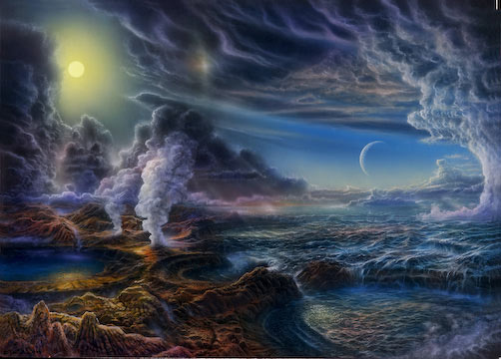
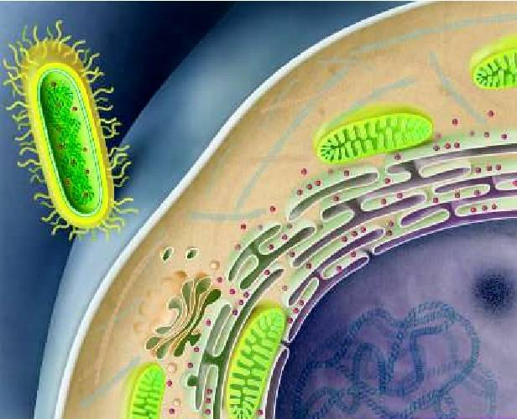
Vznik eukaryotické buňky
(eukaryogeneze)
Vladimír Hampl

Slide 2
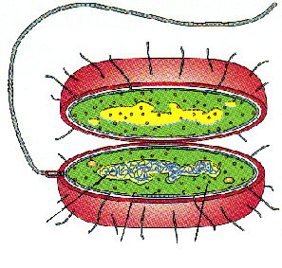
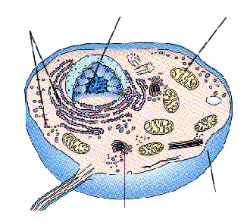
Dva typy buněk
Bičík
Endoplazmatické
retikulum
Jádro
Mitochondrie
DNA
Ribozómy
Cytoplasmatická
membrána
Bičík
Golgiho
komplex
Cytoplazmatická
membrána a stěna
Miller 11th©Brooks-cole

Slide 3
Dva typy buněk
Endoplazmatické
retikulum
Jádro
Mitochondrie
Cytoplasmatická
membrána
Bičík
Golgiho
komplex
Miller 11th©Brooks-cole

Slide 4
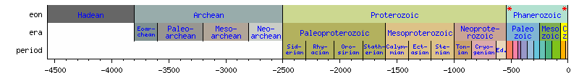
Kdy vznikla eukaryota
Vznik života
Nárůst O2 v
atmosféře
Nárůst O2 v
oceánech
Bilateria

Slide 5
Okysličování atmosféry probíhalo pozvolna
Zimorski a kol. 2019

Slide 6
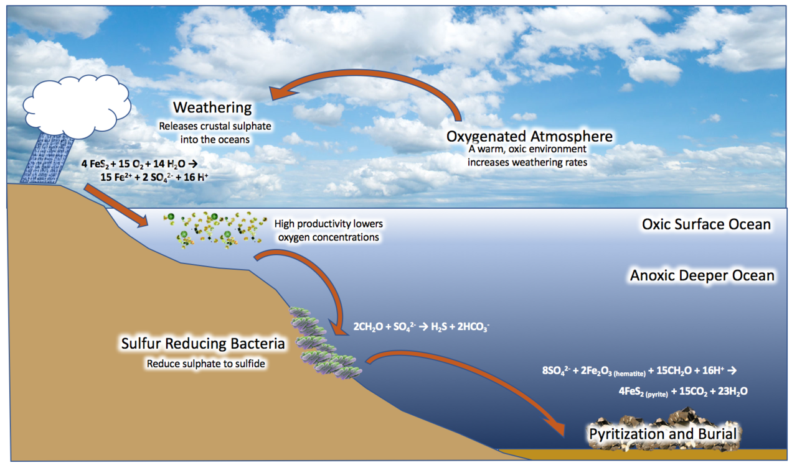
Canfieldův oceán
„Boring billion“ (~ 2 – 1 miliarda let)

Slide 7
Kdy vznikla eukaryota
Vznik života
Canfieldův oceán
- anoxický a sulfidický
Nárůst O2 v
atmosféře
Nárůst O2 v
oceánech
Bilateria
Zalednění
„Snowball Earth“

Slide 8

„Snowball Earth“
~ 750 – 650 miliónů let

Slide 9
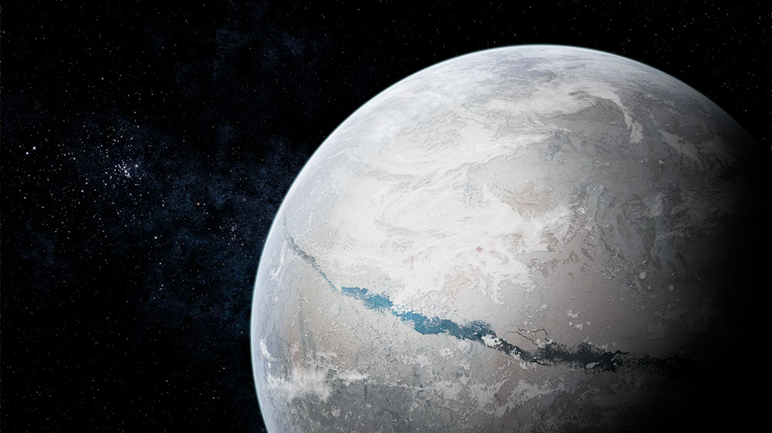
„Snowball Earth“
~ 750 – 650 miliónů let

Slide 10
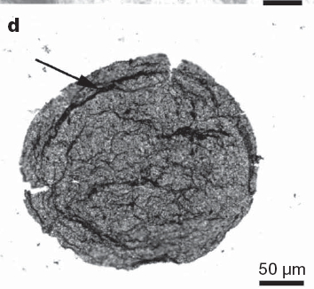
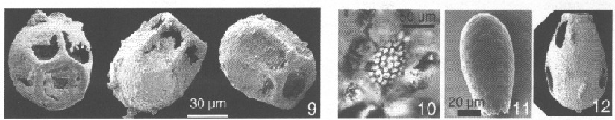
Kdy vznikla eukaryota
Vznik života
Canfieldův oceán
- anoxický a sulfidický
Nárůst O2 v
atmosféře
Nárůst O2 v
oceánech
Někdy v této době vznikla eukaryota
Bilateria
Eukaryotické lipidy
Stopy sterolů
Zalednění
„Snowball Earth“

Slide 11
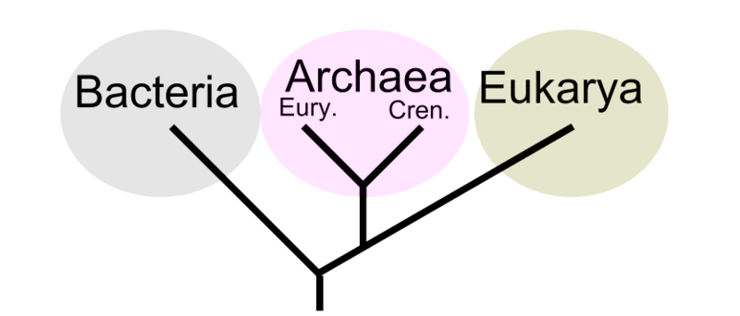
Tři domény
16S (18S) rRNA
(Carl Woese)

Slide 12
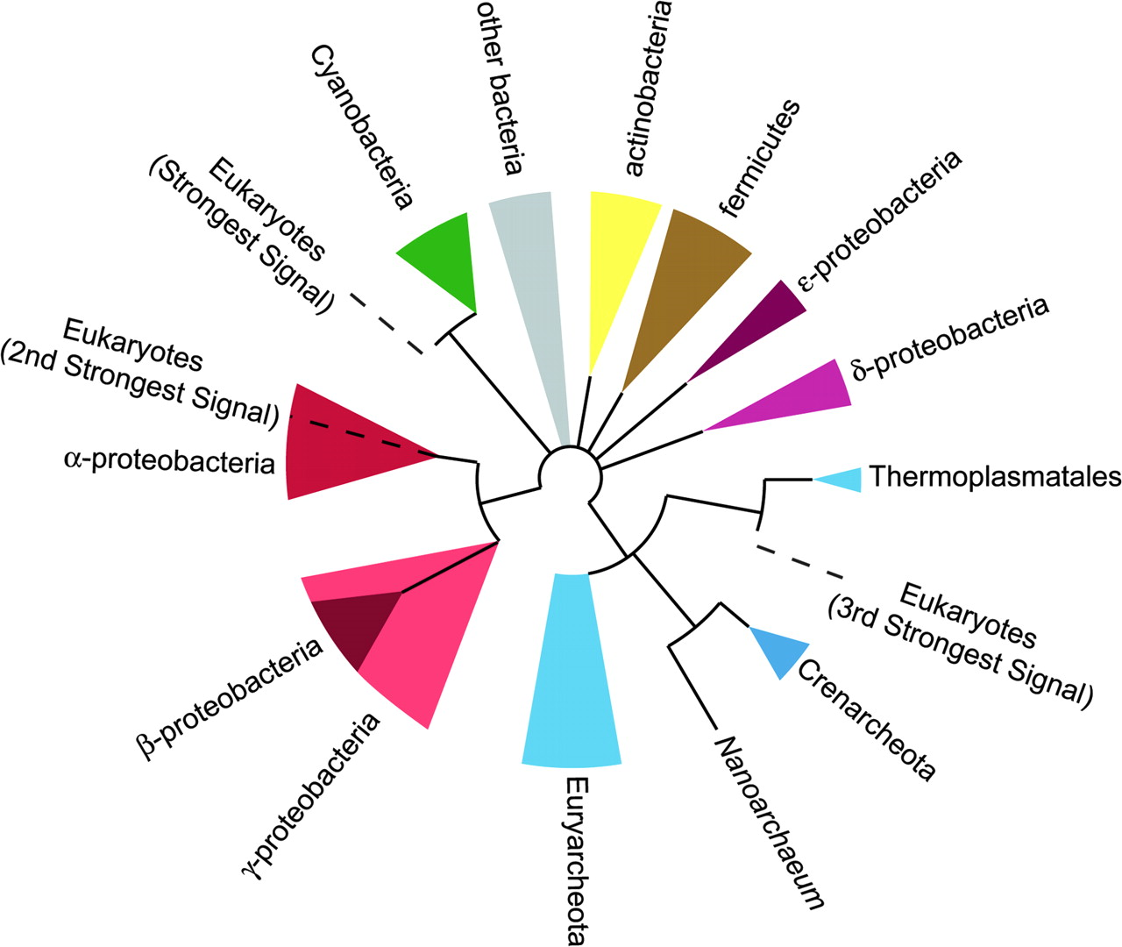
Příbuznost eukaryot k prokar. doménám
EUBACTERIA
ARCHEA

Slide 13
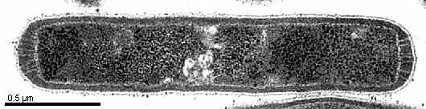
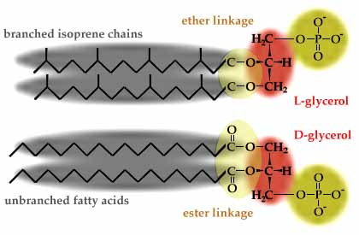
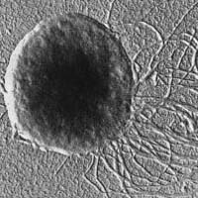

Membrány
ARCHEA
BACTERIA

Slide 14
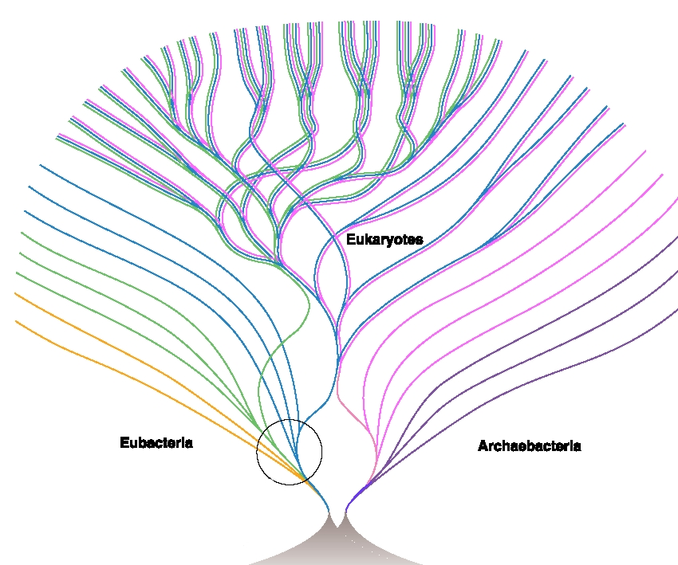
Eukaryota jsou chiméra
Eukaryota
Eubaktérie
Archebaktérie
Membrány a enzymy energetického metabolismu a mnohé další geny
Zejména metabolismus DNA
a genová exprese
LUCA

Slide 15
Eukaryotické novinky
Mitochondrie a plastidy (semiautonomní organely)
Cytoskeleton, centrioly, bičíky a s tím spojené molekulární motory
Jádro
Endomembránový systém (ER, Golgiho komplex, lyzozómy)
Fagocytóza
Organely typu microbodies (např. peroxizómy)
Odlišná kontrola buněčného cyklu a mitóza
Pohlavní rozmnožování (meióza, splývání gamet a jader)
Genom ve formě lineárních chromozómy představující samostatné replikony
Znaky na genomu (introny, repetitivní oblasti…)
a další…

Slide 16
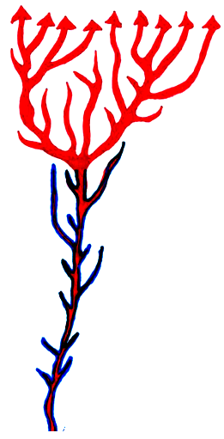

LECA a FECA
LECA – Last Eukaryotic Common Ancestor
Mezi FECA a LECA mohlo uběhnout velmi mnoho času.
FECA – First Eukaryotic Common Ancestor

Slide 17
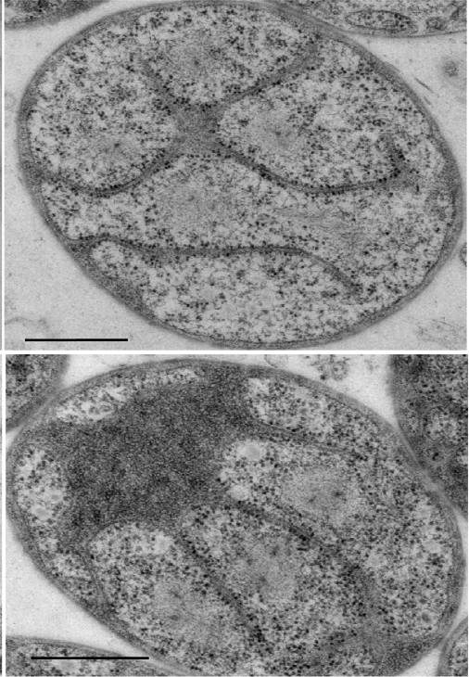
Některá prokaryota jakoby měla k eukaryotům blíže
Eubakteriální skupina PVC
(Planctomycetes, Verrucomicrobia a Chlamydiae)
U některých zástupců se vyskytují následující znaky typické pro eukaryota:
Kompatmentalizace buňky
Proteinový plášť na membráně a něco jako endocytóza
Kondenzovaný chromatin
Množí se pučením
Syntetizují steroly
Obsahují lipidy podobné archeím
Tubulin
Gemmata obscuriglobus
Sagulenko, 2017

Slide 18
Některá prokaryota jakoby měla k eukaryotům blíže
Planktomycetes – Ca. Uab amorphum
5µm
Shiratori a kol. 2019

Slide 19
Některá prokaryota jakoby měla k eukaryotům blíže

Slide 20
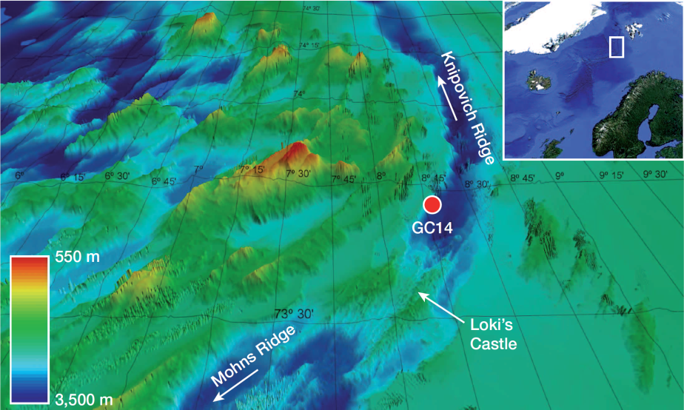
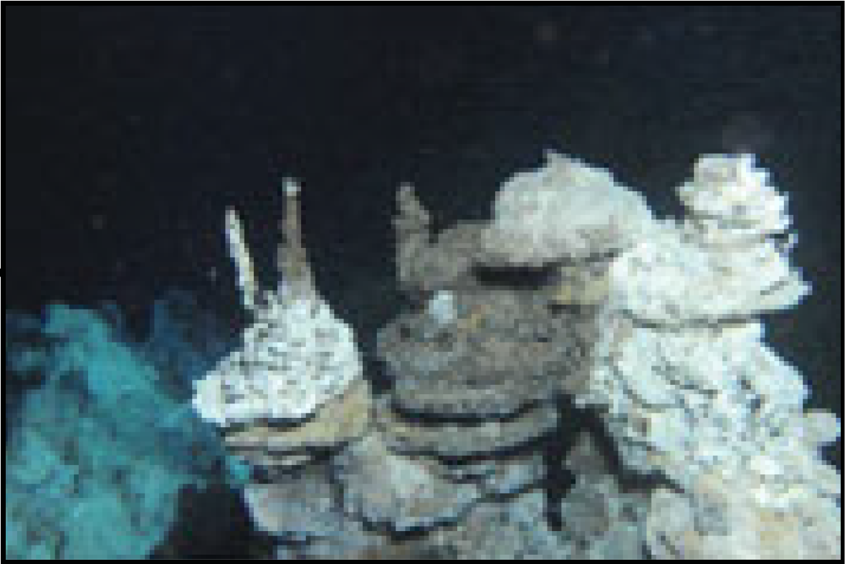
Asgard Archea
Spang a kol. 2015, Nature, Saw a kol. 2015,
Zaremba-Niedzwiedzka 2017
V současnosti nejbližší známí prokaryotičtí příbuzní eukaryot. Známe ovšem jen část genomu, jak ten organizmus vypadá až na jednu výjimku nevíme.

Slide 21
Asgard Archea

Slide 22
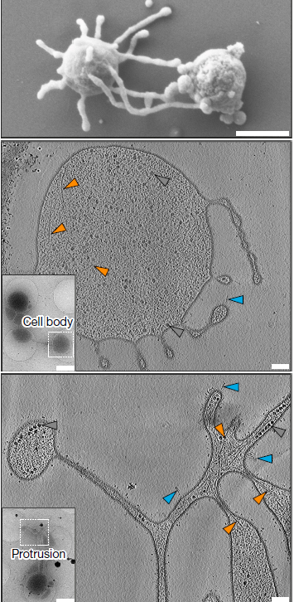
Asgard Archea
Prometheoarchaeum syntrophicum
Candidatus Lokiarchaeum ossiferum
Rodrigues-Oliveira et al. 2022
Imachi a kol. 2019

Slide 23
FECA byl archeon
JEN DVĚ DOMÉNY ŽIVOTA
FECA
Doolittle 2020
Spang a kol. 2015, Nature
Saw a kol. 2015

Slide 24
Jak vypadal LECA
LECA
Na vlastnosti LECA můžeme usuzovat pomocí principu parsimonie
FECA
Spang a kol. 2015, Nature
Saw a kol. 2015
Spang a kol. 2015, Nature
Saw a kol. 2015

Slide 25



Jak vypadal LECA
LECA
Na vlastnosti LECA můžeme usuzovat pomocí principu parsimonie
FECA
Spang a kol. 2015, Nature
Saw a kol. 2015
Spang a kol. 2015, Nature
Saw a kol. 2015

Slide 26
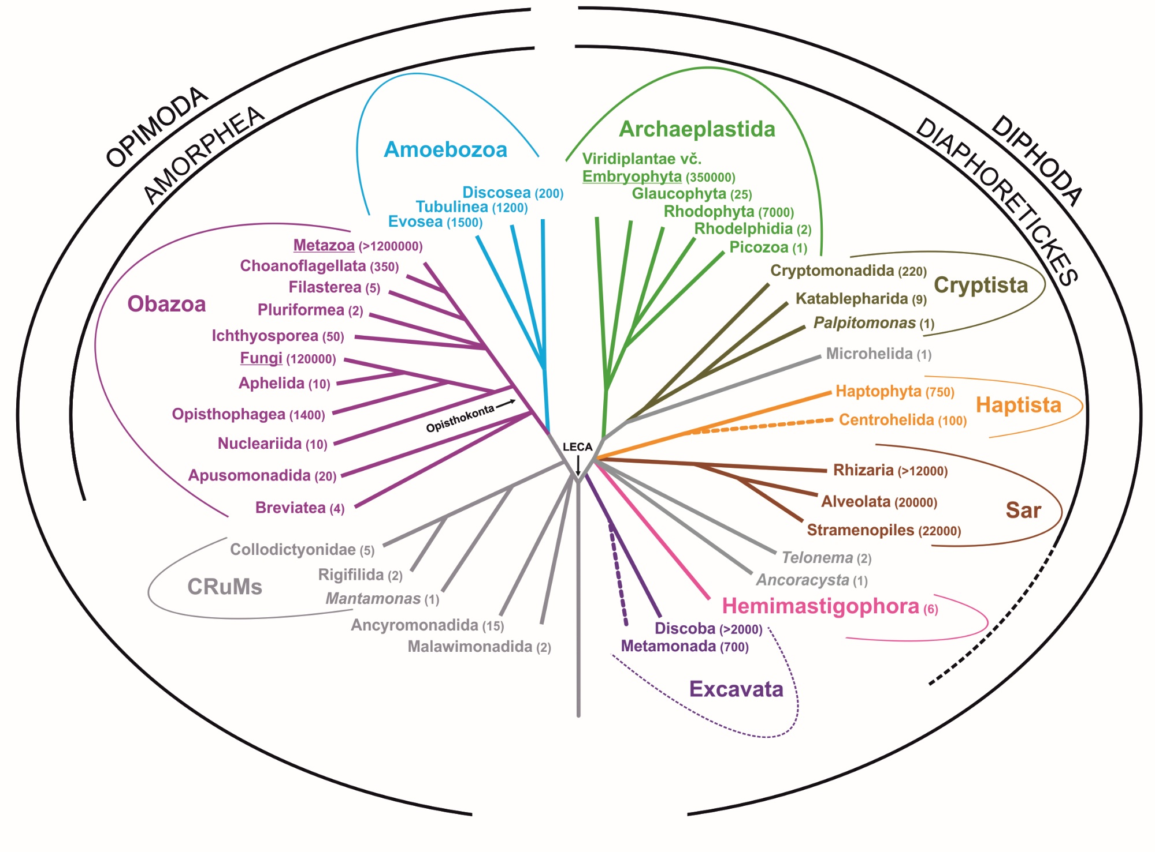
Protista představují největší diversitu eukaryot na buněčné úrovni

Slide 27
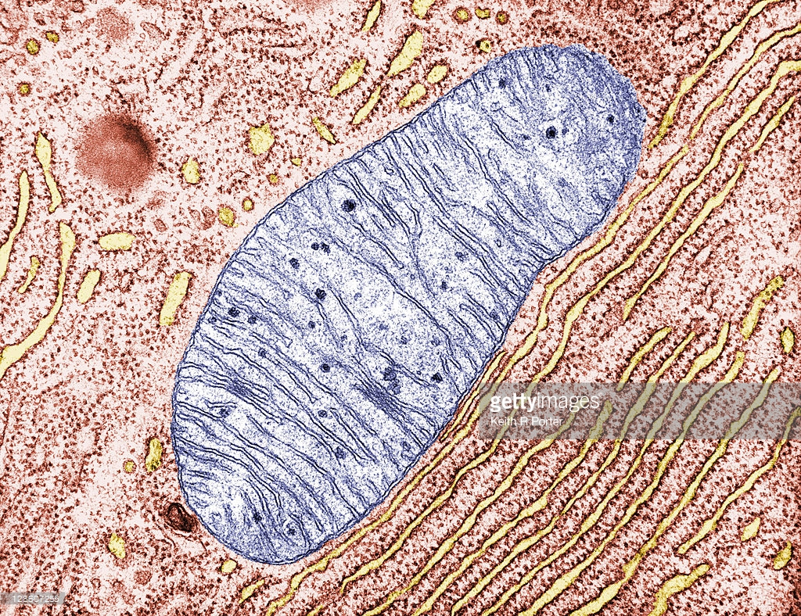
Mitochondrie

Slide 28
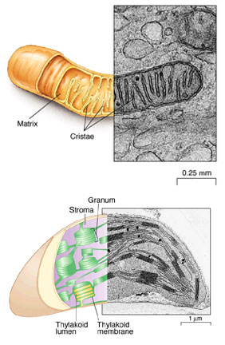
Mitochondrie a plastidy
Semiautonomní organely:
Dvě (plastid i více ) membrány
Vlastní genom a aparát genové exprese
Nevznikají de novo
Matrix
Kristy
Jsou pozůstatkem pohlcené bakterie
Granum
Granum
Stroma
Teorie seriální endosymbiózy (SET)
Margulisová 1967
Podobné myšlenky se objevily již dříve (Mereškovskij, Wallin, Famincyn).
Stroma
Lumen thylakoidu
Membrána thylakoidu

Slide 29
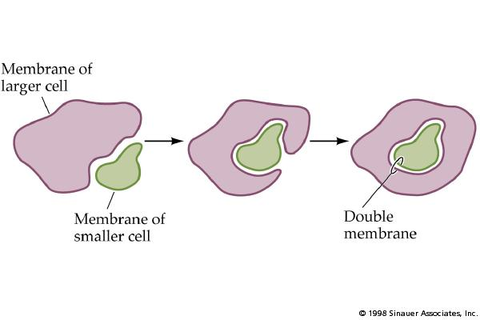
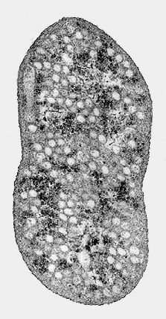
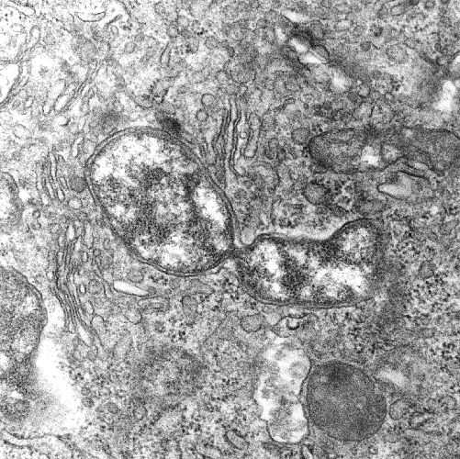
Z čeho vznikla mitochondrie?
Dvojitá membrána
(POZOR obě membrány pocházejí z baktérie, mají stejné složení, přítomnost porinů)
Mitochondrie vznikla jednou a nejbližšími žijícími příbuznými mitochondrií jsou
alfa-proteobakterie. Která skupina alfa-proteobakterií to byla není jasné.
Rhodospirillum
Rickettsie - značně redukovaní vnitrobuněční paraziti. Pozor současné rickettsie dělí od mitochondriálního předka milióny (miliardy?) let samostatné evoluce. Předek mohl vypadat jinak.

Slide 30
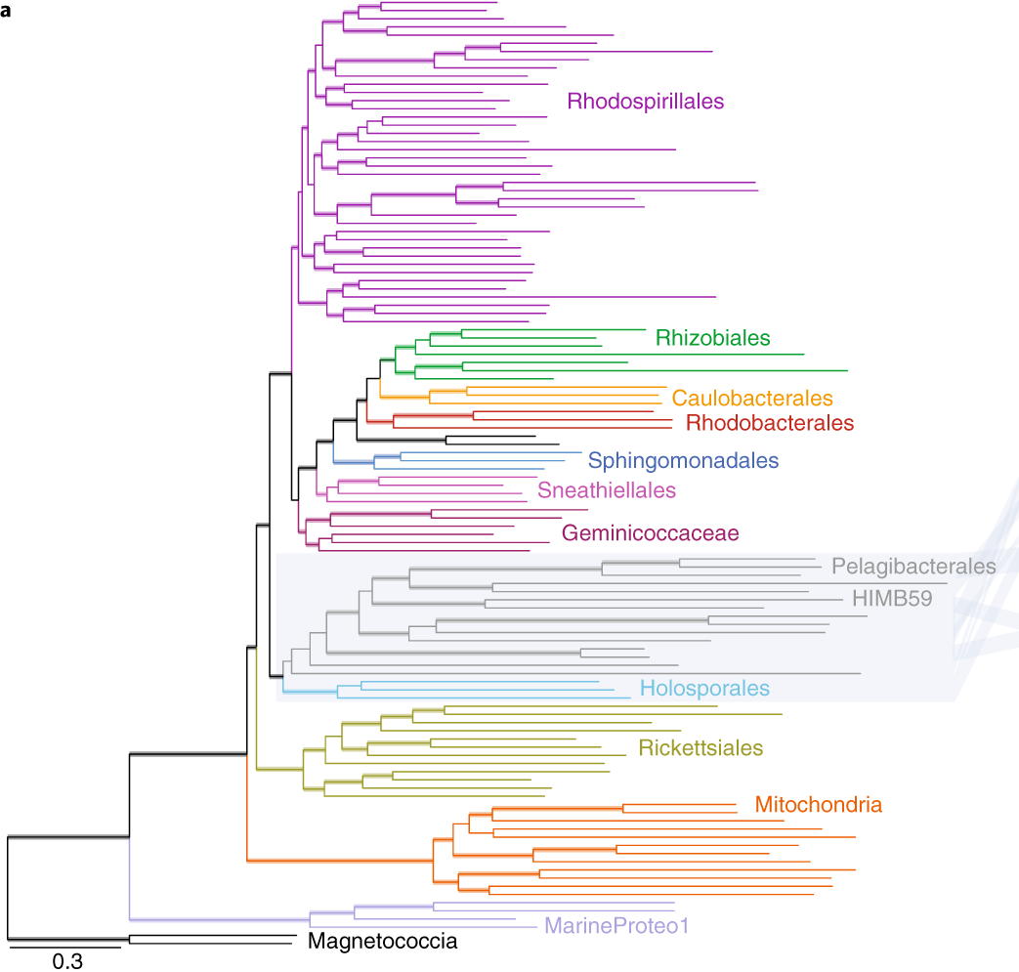
Z čeho vznikla mitochondrie?
Dvojitá membrána
(POZOR obě membrány pocházejí z baktérie, mají stejné složení, přítomnost porinů)
Mitochondrie vznikla jednou a nejbližšími žijícími příbuznými mitochondrií jsou
alfa-proteobakterie. Která skupina alfa-proteobakterií to byla není jasné.
Muñoz-Gómez 2022 Nature Ecol Evol
Rickettsie - značně redukovaní vnitrobuněční paraziti. Pozor současné rickettsie dělí od mitochondriálního předka milióny (miliardy?) let samostatné evoluce. Předek mohl vypadat jinak.

Slide 31
Předek mitochondrie měl kristy
Munoz-Gomez 2017

Slide 32
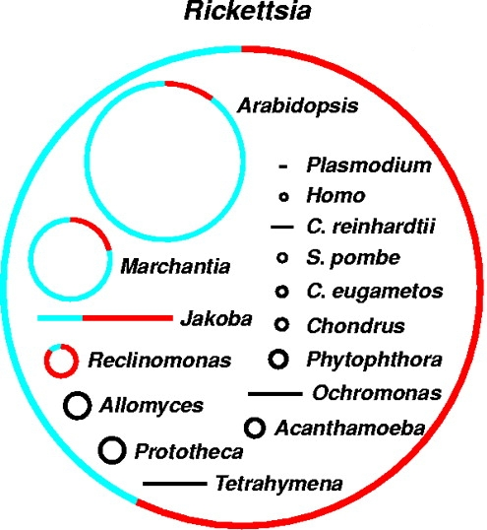
Mitochondriální genom
Prošel výraznou redukcí
Současné α-proteobakterie
4000 genů (Rhodospirillum)
Mitochondrie
68-2 (0) genů, většinou 12-20
Andalucia
godoyi
Chromera
velia
Anaerobní homology
mitochondrie
Ztráta genů - nepotřebné geny jsou zaplaveny mutacemi a pak postupně deletovány.
Přenos do jádra
(obdoba LGT) -
proces stále probíhá 1 gen za 10⁵ generací uměle vytvořeného systému v kvasince S. cerevisiae.
U větších genomů jsou kódující oblasti vyznačeny červeně.

Slide 33
Genů mitochondriálního původu je mnoho
EUBACTERIA
ARCHEA

Slide 34
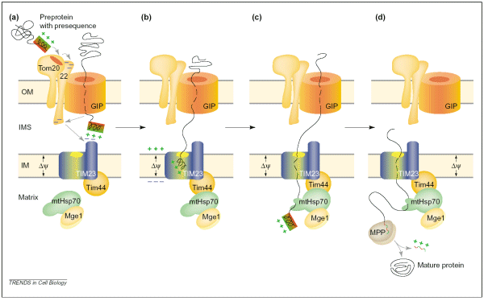
Transport proteinů
TOM
TIM

Slide 35
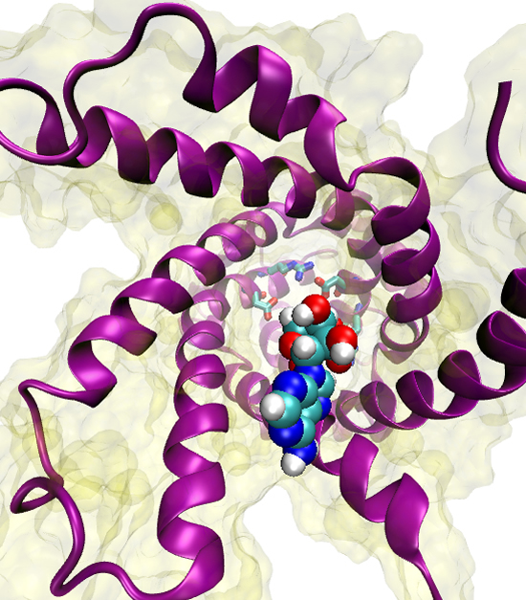
Transport metabolitů (např. ATP)
Je zprostředkováván rodinou proteinů na vnitřní mitochondriální membráně.
Tyto proteiny jsou eukaryotického původu.
Pohled z cytosolické strany do transpotního kanálu, ve kterém se právě nachází molekula ADP.

Slide 36
Selekční výhoda mitochondrie
Efektivnější metabolismus
Rozdíl v energetickém zisku a efektivitě energetického metabolismu je obrovský (2 ATP x 36ATP).
POZOR – týká se to dnešní mitochondrie. V okamžiku, kdy hostitel pohltil bakterii nebyly ustanoveny mechanismy transportu látek a hlavně ATP. Mohla už v tuto chvíli přinášet hostiteli energetický užitek?
?

Slide 37
Selekční výhoda mitochondrie
Ochrana před toxickým kyslíkem (Ox-Tox model)
Předek mitochondrie snižoval ve svém okolí koncentraci kyslíku, což mohlo být přitažlivé pro anaerobního hostitele. Až když hostitel symbionta ovládl, začal mu přinášet výhody ve formě ATP. Ale pozor! Dýchací řetězec je zdrojem kyslíkových radikálů, které jso nebezpečnější než kyslík sám.
O₂
O₂
O₂
O₂
O₂
O₂
O₂
O₂
O₂
O₂
O₂
O₂
O₂
O₂
O₂
O₂
O₂

Slide 38
Selekční výhoda mitochondrie
Ochrana před toxickým kyslíkem (Ox-Tox model)
Předek mitochondrie snižoval ve svém okolí koncentraci kyslíku, což mohlo být přitažlivé pro anaerobního hostitele. Až když hostitel symbionta ovládl, začal mu přinášet výhody ve formě ATP.
O₂
ATP
O₂
O₂
O₂

Slide 39
Selekční výhoda mitochondrie
Žádná – mitochondrie byl parazit
Mitochondrie byla původně parazitická baktérie, jejíž infekci buňka přežila a baktérii si zotročila.

Slide 40
Selekční výhoda mitochondrie
Metabolické symbiózy
Mezi předkem mitochondrie a hostitelská buňka docházelo nejprve k oboustranně prospěšné výměně metabolitů – vodíku (vodíková hypotéza), substrátů a produktů fotosyntézy (hypotéza fotosyntetické mitochondrie). Později došlo k pohlcení předka mitochondrie.
Výměna metabolitů

Slide 41
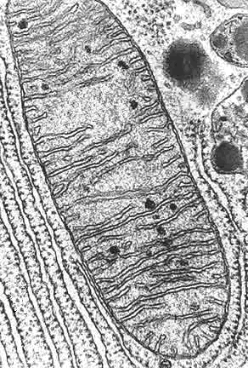
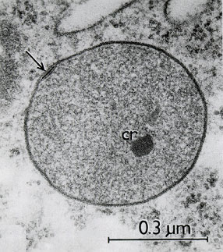
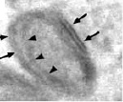
Různé formy mitochondrie
Klasické mitochondrie
Anaerobní mitochondrie
loss of
genome
Hydrogenosomy
Nemají oxydativní fosforilaci – dýchací řetězec
produkují ATP a koncovým metabolitem je H₂
Mitosomy
Neprodukují ATP
Obsahují proteiny typické pro mitochondrie
Většinou zapojeny do biogeneze Fe-S klastrů
Někdy funkce neznámá

Slide 42
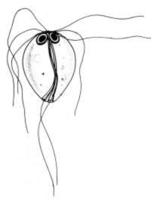
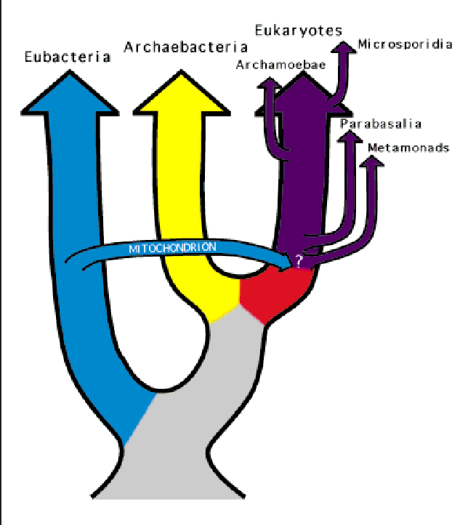
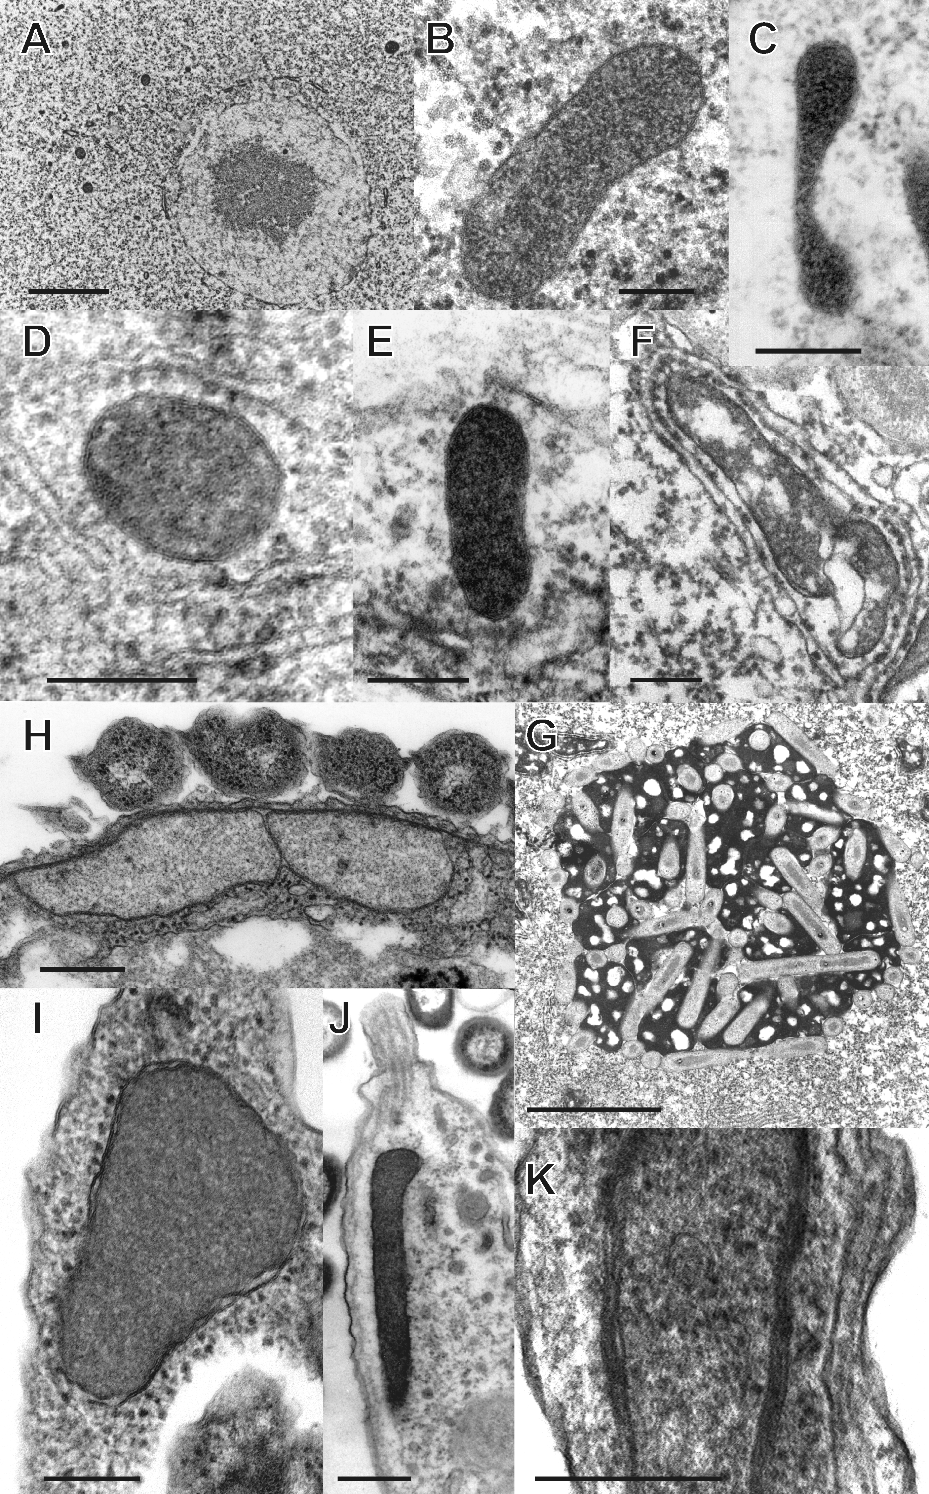
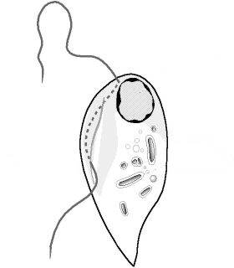
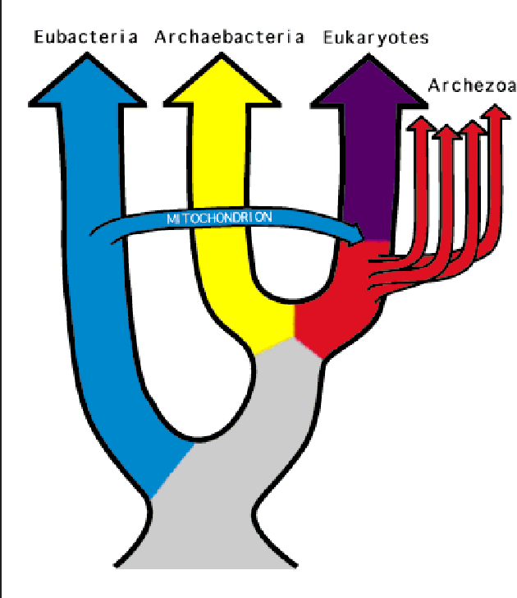
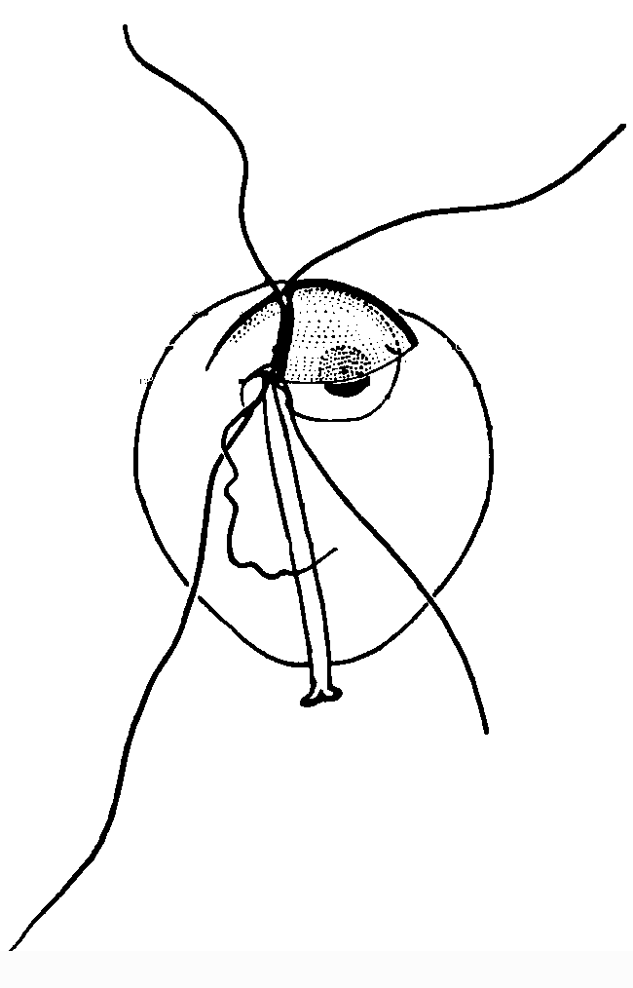
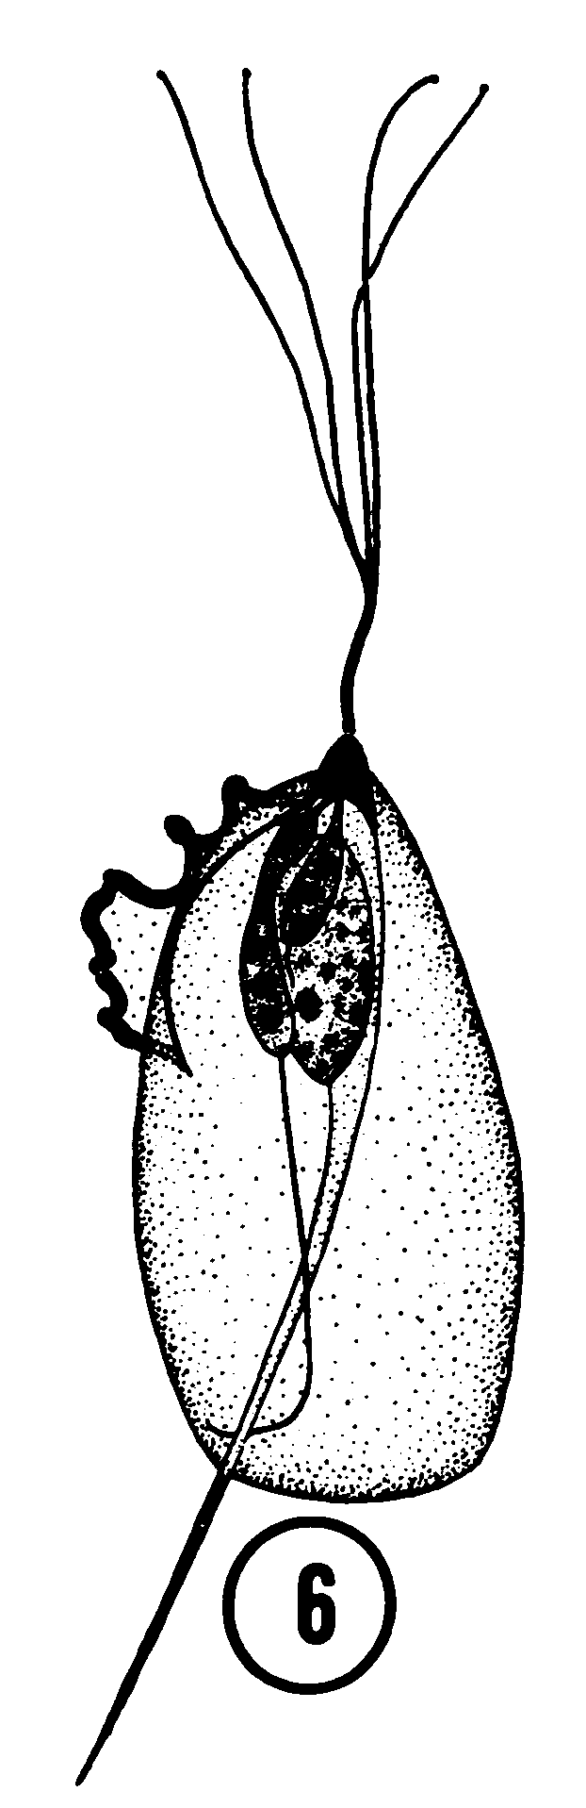
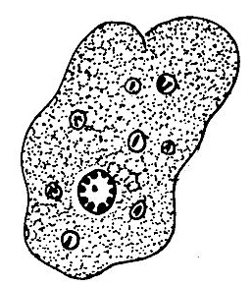
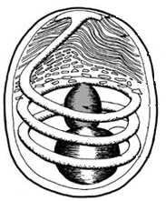
Všechna současná eukaryota mají mitochondrii
diplomonády retortamonády
oxymonády trichomonády
archaméby mikrosporidie
Keeling 1998

Slide 43
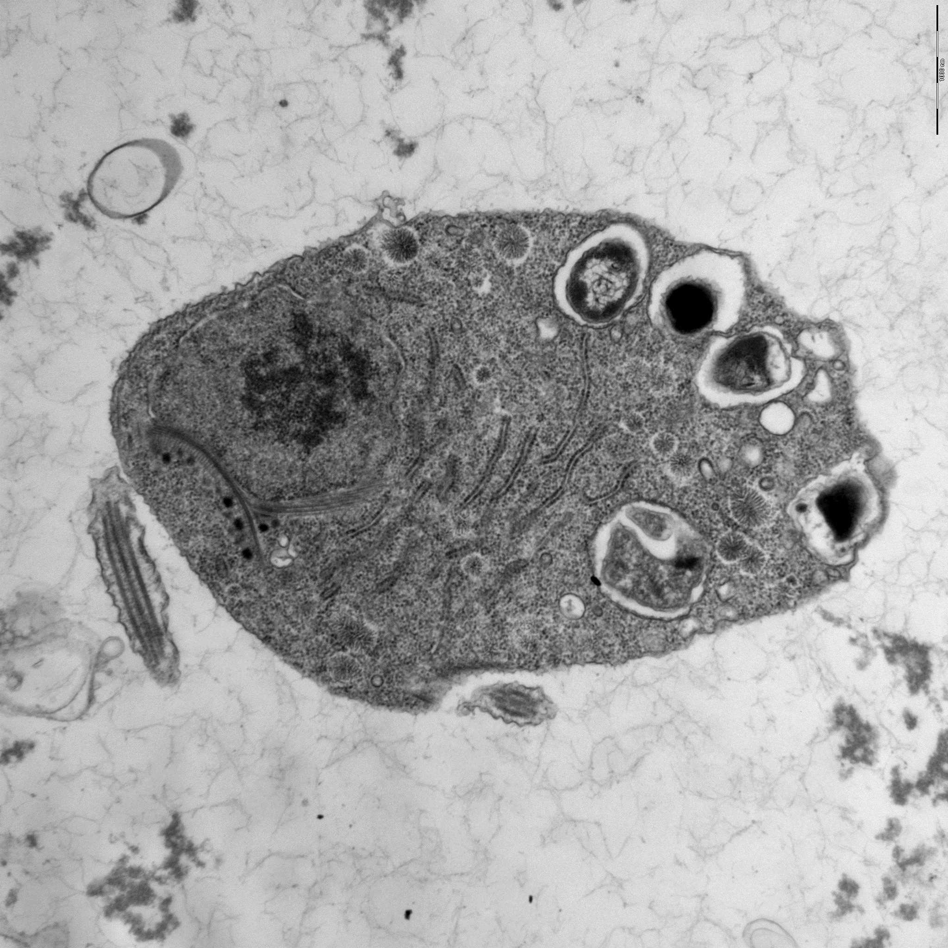
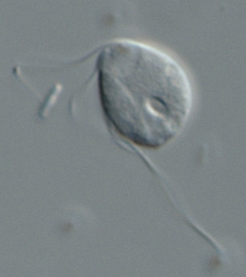
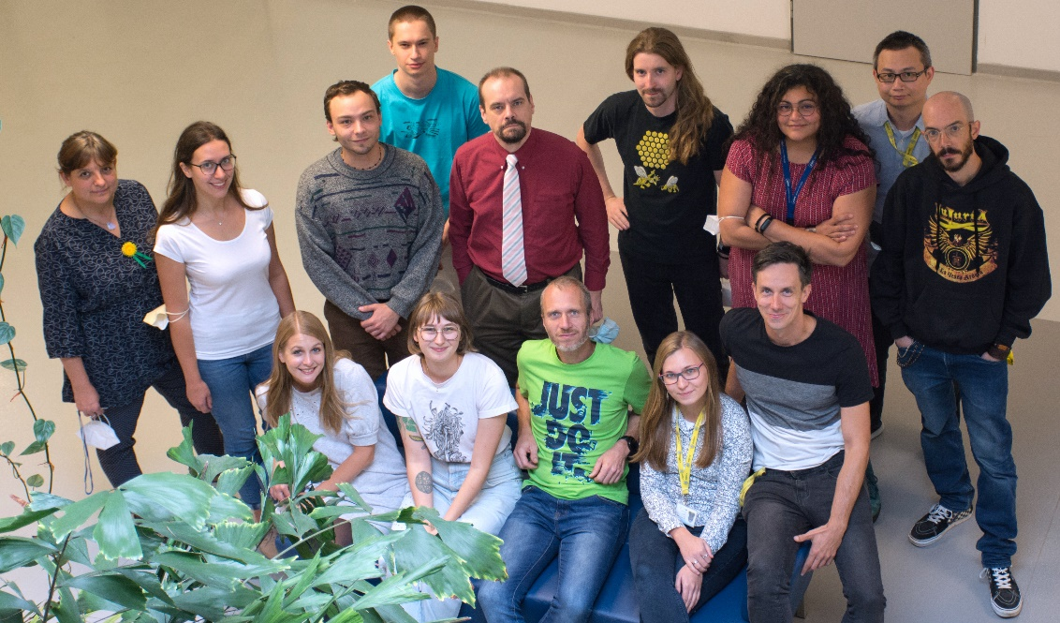

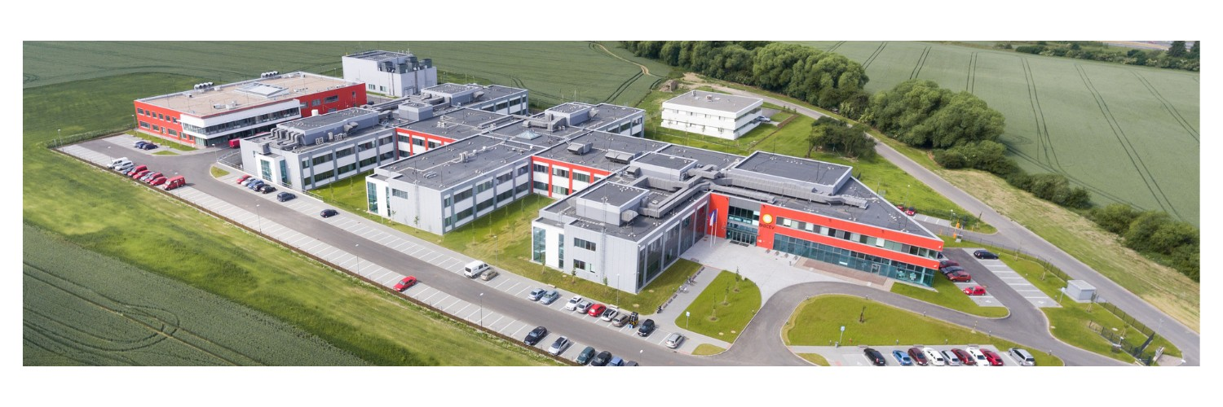
OXYMONÁDA JE VÝJIMKA
Karnkowska et al. 2016

Slide 44
LECA
LECA měl mitochondrii
FECA

Slide 45
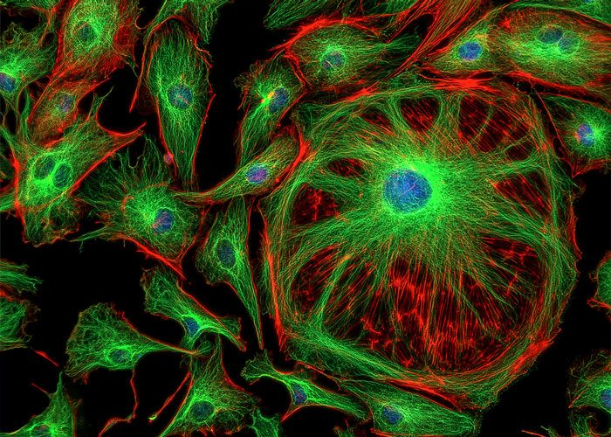
Cytoskelet a bičík

Slide 46
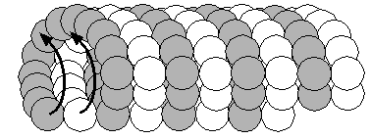

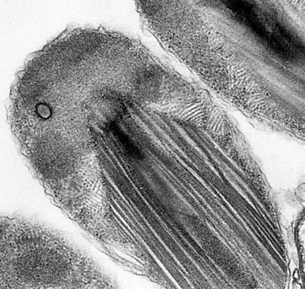
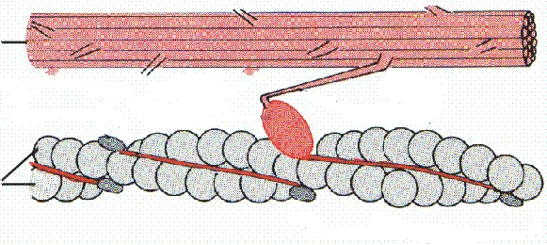


Vznik cytoskeletu
PROKARYOTA EUKARYOTA
Tubulin Tubulin
Verrucomicrobia (pravděpodobně laterální přenos z eukaryot)
Nitrosoarcheum (Archea z kmenů Thaumarcheota a Odinarcheota)
Crenaktin Aktin
Některá Crenarcheota, Aigarcheota a Korarcheota a Asgard archea

Slide 47


Vznik bičíku
Prokaryotický bičík
Vnější páry
mikrotubulů
Dyneinová raménka
Středový pár
mikrotubulů
Radiální paprsky
Průřez bičíkem
Dyneinová raménka
Plazmatická
membrána
Bičíky
Průřez bazálním
tělískem
Triplety
Bazální tělísko
Eukaryotický bičík
Pohyb bičíku

Slide 48



Vznik bičíku - endogenní
Centriola
Centriola je homologická s bazálním tělískem bičíku a obě struktury se zapojují do utváření dělícího vřeténka. Mitóza je pro buňku důležitější než bičík, a proto se dá předpokládat, že vznikla dříve. Bičík mohl vzniknout protažením centrioly na druhou stranu. Bičíkové „motory“ dyneiny jsou odvozeny od cytoplasmatických.

Slide 49



LECA měl:
LECA
mitochondrii
bičík a cytoskelet
Bezbičíkatá eukaryota (některé améby, většina hub) nejspíš nemají bičík druhotně (ztráta).
FECA

Slide 50

Endomembránový systém

Slide 51

Vznik endomembránového systému
Eukaryota bez Golgi
diplomonády retortamonády
oxymonády heterolobosea
archaméby mikrosporidie

Slide 52
LECA měl:
LECA
mitochondrii
bičík a cytoskelet
endomembránový systém
FECA

Slide 53
LECA měl:
LECA
mitochondrii
bičík a cytoskelet
endomembránový systém
lineární chromozomy, mitózu,
sex, introny
bakteriální typ fosfolipidů
FECA

Slide 54

TAK JSME SE DOPRACOVALI K LECA!

Slide 55
Rozdíl mezi FECA a LECA je obrovský
LECA
Co se dělo na stonku mezi FECA a LECA?
Můžeme pouze hypotetizovat
FECA

Slide 56




Autogenní (fagotrofický) vznik eukaryot
Podle Martijn a Ettema 2013

Slide 57
Autogenní (fagotrofický) vznik eukaryot
KLADY
Je v souladu s chimerickým původem genomu eukaryot: „archeální“ geny euk. zdědila od archeí, „eubakteriální“ geny od mitochondriálního endosymbionta.
Nepředpokládá málo pravděpodobné události (splývání prokaryotických buněk).

Slide 58
Fagotrovický vznik eukaryot
ZÁPORY
Vznik fagocytózy u prokaryotické buňky bez mitochondrie je problematický. Fagocytóza je energeticky náročný proces a mohl navíc vzniknout jen u buněk s dostatečně velkým objemem. Předek eukaryot vytvářel většinu svého ATP z protonového gradientu na plazmatické membráně. Je proto těžké si představit, že by se mohl výrazně zvětšit a ještě na plazmatické membráně provozovat fagocytózu.
?

Slide 59

Fagotrovický vznik eukaryot
Hampl, Čepička, Eliáš 2020

Slide 60


Syntrofické hypotézy
Vodíková hypotéza
Martin a Műller, 1998
H₂ produkující alfa-proteobaktérie Metanogenní archebaktérie
H₂
(Schopná aerobního i anaerobního metabolismu)
H₂
CH₄
Ke vzniku eukaryot došlo v anaerobním prostředí – první eukaryot by fakultativní anaerob, který od začátku obsahoval protomitochondrii.
Vznik mitochondrie zažehnul eukaryogenezi.

Slide 61

Vodíková hypotéza
KLADY
Navrhuje selekční tlak pro vznik mitochondrie (H₂)
Obdobnou endosymbiózu lze najít v přírodě (hydrogenosomy nálevníků a metanogeni).
Nevyžaduje evoluci energeticky náročné fagocytózy před vzniken mitochondrie

Slide 62
Vodíková hypotéza
ZÁPORY
Splývání prokaryotických buněk je málo pravděpodobné.
Archeální signál v eukaryotickém genomu nepochází od methanogenů.
Ke vzniku eukaryot došlo zřejmě v aerobním prostředí (syntéza sterolů).
Metanogeny
Eme 2017

Slide 63


Vodíková hypotéza obráceně?
Genomické analýzy ukázaly, že dnešní Asgard Archea produkují plynný vodík. Proto byla navržena obrácená vodíková hypotéza.
Imachi a kol. 2019
Spang a kol. 2019

Slide 64
V jakém pořadí vznikaly eukaryotické struktury?
Pitis a Gabaldon 2016
LECA
FECA

Slide 65
Vznik eukaryot
Došlo k němu jen jednou před 1,5-2 miliardami let.
LECA byl už pokročilý eukaryot, nezmáme mezistupně eukaryogeneze.
Eukaryotická liniie vychází z archeí
Genom eukaryot je chiméra eubakteriálních a archeálních genů, membrány jsou eubakteriální.
Eukaryogeneze mohla probíhat pozvolna a hnací silou mohl být vynález fagotrofie nebo pohlavního rozmnožování.
Nebo mohla být eukaryogeneze odstartovaná náhlou a poměrně nepravděpodobnou událostí – fúzí archeona a eubakterie, při které vznikla mitochondrie.
Pořadí vzniku struktur v eukaryotické buňce je neznámé

